Slide 1

<8조>
Indoor Positioning
2018037021 강주형
2016038003 이찬진
2016038019 정주형
2016038022 최준호
2016038035 채범근
CHEEKY HONG
Notes:
안녕하세요 8조 발표를 맡게된 정주형입니다. 이번에 스마트 서비스에 대해 알아보고, 그를 활용하여 새로운 스마트 서비스에 대한 고안을 해보았습니다.

Slide 2

Outline
00. Introduction
01. Issue
02. System Architecture
03. Operation Details

Slide 3
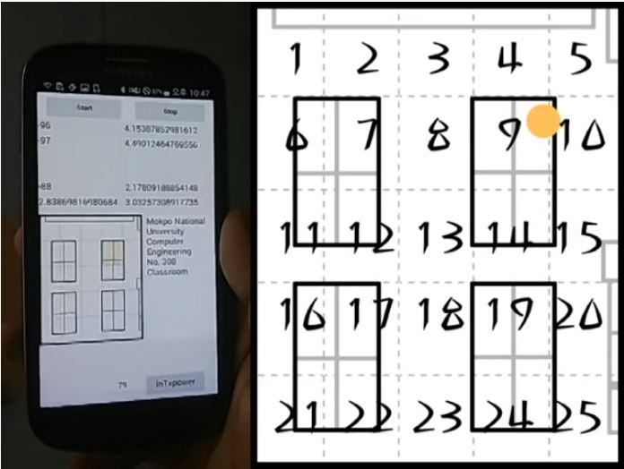
00.
Introduction
Notes:
저희는 실내에서의 위치를 측정하기위해
RSSI(Received Signal Strength Indicator)방식을 기반으로한 실내위치측위를 알아보았습니다.
이는 비콘이나 WIFI와 융합해 사용자들에게 많은 스마트 서비스로 활용될 수 있습니다.
출처 : https://www.youtube.com/watch?v=887J3Fvxdp8

Slide 4
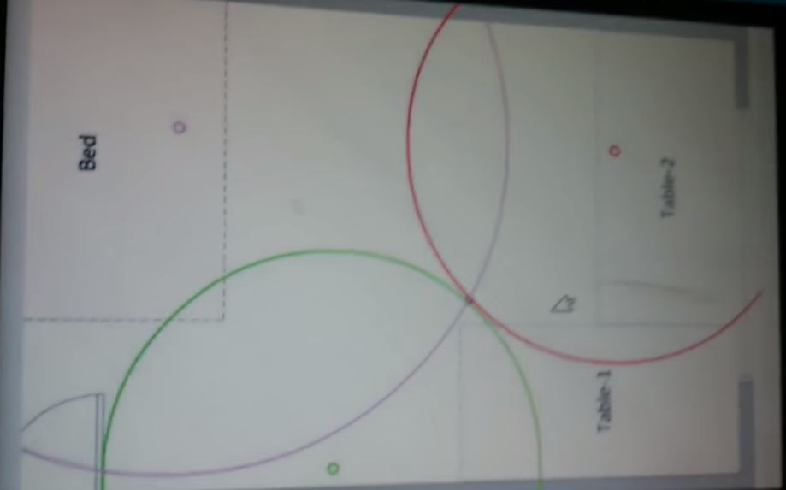
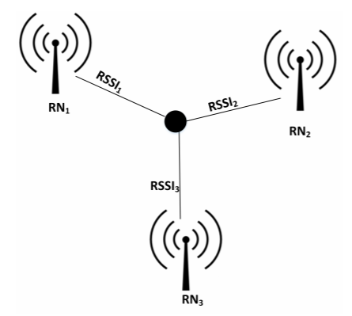
00.
Introduction
Notes:
RSSI란 그림에서 보이는 것과 같이 사용자 태그와 적어도 3개의 기준점 사이의 절대 거리를 추정하는 데 사용되는 방식입니다. 사용자 태그가 그림과 같이 기준점에 대한 상대적인 위치를 획득하기 위해 기본적인 삼각법이 적용됩니다.
저희가 사용할 BLE 서비스의 경우 실내 내비게이션 서비스에 적용되고 있으며 주요 포인트에 부착된 비콘의 신호를 스마트 폰이 수신하고 위치를 측위하게 됩니다.
출처 : https://www.youtube.com/watch?v=V_0bp8LIgnA

Slide 5
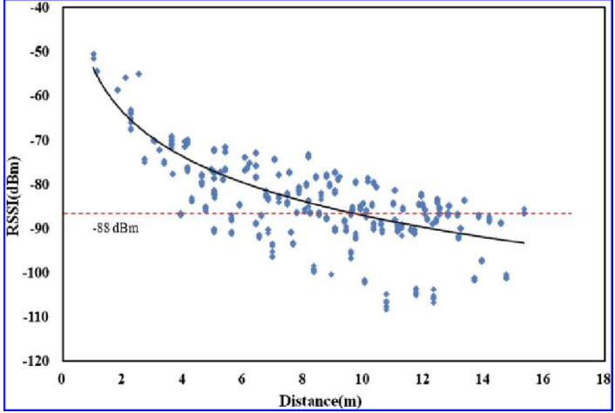
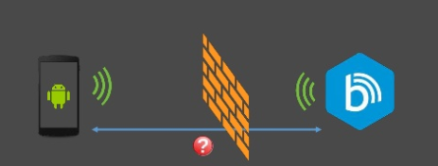
01. Issue
장애물이 있거나, 거리가 멀어질수록 RSSI의 정확도가 떨어진다.
Notes:
여기서 RSSI 값만 사용하게 된다면 문제점은, 비콘과 사용자 사이에 장애물이 있거나 거리가 멀어지면
RSSI의 정확도가 떨어지게 됩니다.

Slide 6
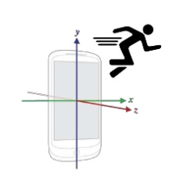
01.
Issue
가속센서를 이용하면 위치를 보정할 수 있을 것이다.
Notes:
이러한 오차를 보정하기 위해 가속도 센서를 이용해 사용자가 이동한 거리와 방향을 알 수 있습니다.

Slide 7
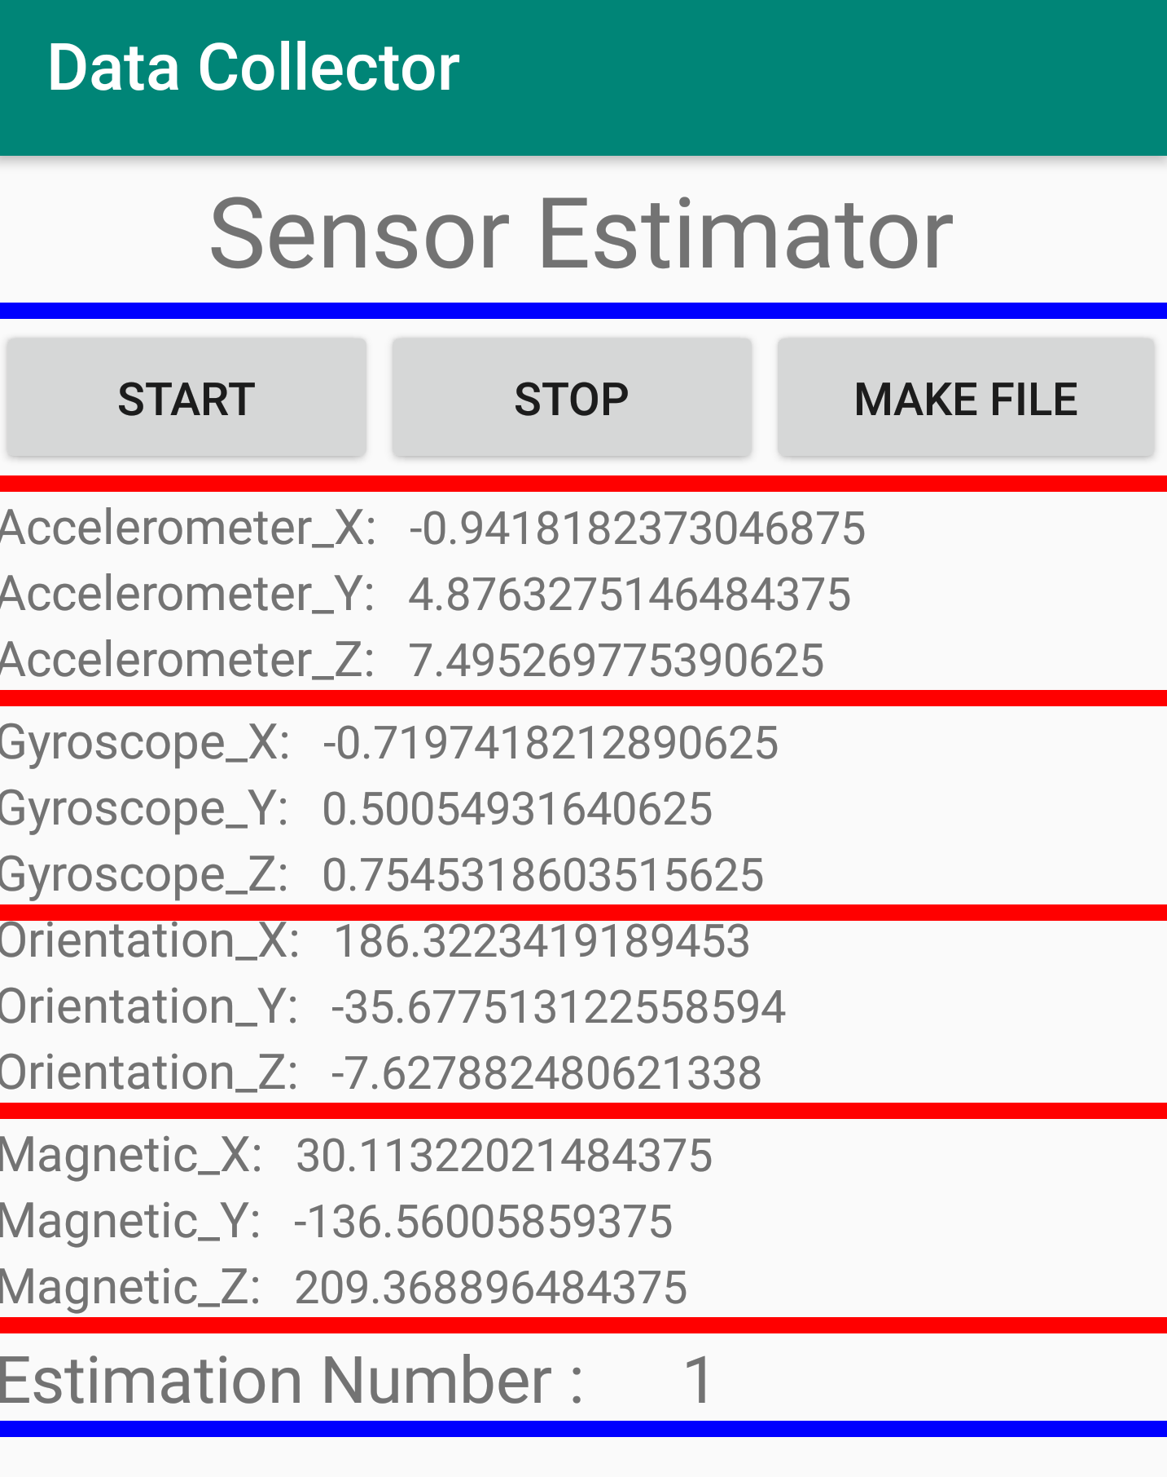
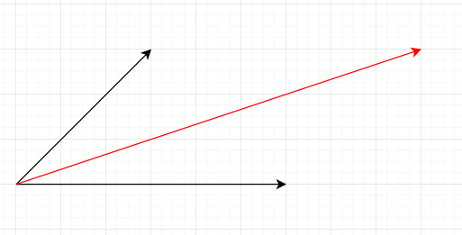
01.
Issue
Notes:
박물관의 한 층을 평면으로 볼 때 x,y 가속도를 알면 x,y방향으로 이동거리를 알 수 있습니다 ( ex. 이중적분 )
이를 통해 나온 값을 합친다면 사용자의 이동방향 및 거리를 알 수 있습니다.

Slide 8
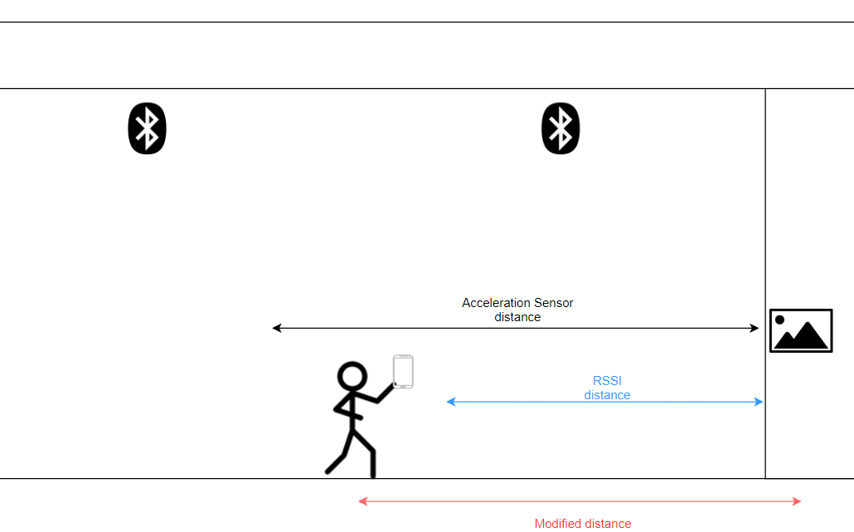
01.
Issue
Notes:
스마트폰 내 가속도 센서를 사용한 거리를 측정해낸다면, RSSI 값의 오차를
조정할 수 있을 것입니다.

Slide 9
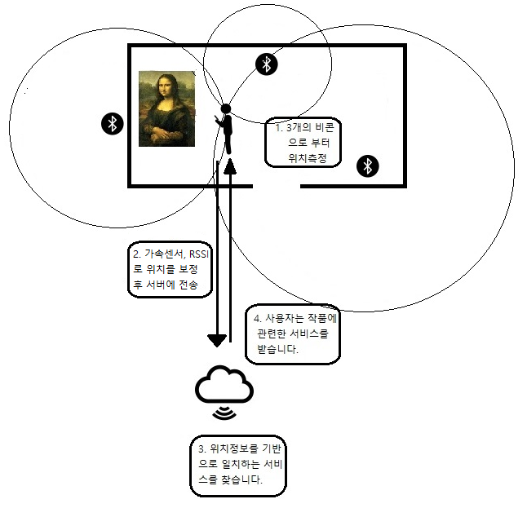
02.
System
Architecture
Notes:
시스템 아키텍처를 도식화 했습니다.
저희는 박물관에서 사용자가 스마트폰을 들고 돌아다니면
가까운 작품의 정보가 디스플레이 되도록 하는 서비스를 생각해보았습니다.
미술관의 전시관을 베이스로 했습니다.
1. 적당한 3곳의 포인트에 위치한 비콘으로부터 스마트폰의 위치를 측정합니다.
2. 가속센서를 이용해 거리를 보정하고 최종 위치를 서버에 보냅니다.
3. 서버는 전송 받은 위치정보를 기반으로 그에 상응하는 서비스를 찾습니다.
4. 사용자는 작품에 관련한 서비스를 받습니다.

Slide 10
3곳의 비콘으로부터
위치 측정
03.
Operation
step
가속센서로 부터 움직인 거리 계산
보정 위치 합산 후 전송
일치하는 정보가 있는가?
서버
Yes
해당 정보의 서비스들을 스마트폰에 전송
"작품 앞에 서주십시오" 출력
No
Notes:
시스템 아키텍처에 기반하여 순서도를 그려보았습니다.
1. 사용자는 미술관의 특정위치에 서게됩니다. 그럼 전시관 마다 있는 비콘으로부터 위치가 측정됩니다.
2. 가속센서로 부터 움직인 거리를 계산합니다.
3. RSSI값과 움직인 거리값을 받아 보정 후 합산해 서버에 위치 정보를 전송합니다.
4. 서버에서 위치를 판별할때, 위치정보는 전시관 내에 작품이 여러개가 있을텐데 작품과 작품사이를 기준으로잡아
왼쪽작품에 더 가까이 위치하면 왼쪽작품의 정보가 디스플레이되는 방식입니다.
5. 그리고 일치하는 정보가 있을시 사용자에게 넘겨줍니다.

Slide 11
THANK YOU

